Slide 1

放射空調設備を設けた体育館の環境形成特性と省エネルギーに関する研究
その１ 冷房期における空調運転時の温熱環境と
エネルギー消費の分析
2021年度空気調和・衛生工学会大会（福島）
Study on the thermal environment & energy conservation at the gymnasium in which installed radiant heating/cooling system
2021年9月
○ 正会員 内川 克幸 （アイラム）
正会員 坊垣 和明 （東京都市大学）
正会員 吉田 正 （アイラム）
Notes:
「家庭内における省エネルギー行動と意識に関する研究」のその１２として、
「入居前後ならびに入居1年後のアンケート調査結果」について
東急不動産Ｒ＆Ｄセンターの吉田が報告します。

Slide 2
１．はじめに
研究の目的：体育館は避難所としての利用も増え、冷暖房設備が不可欠である。冷温水式の放射（ふく射）空調が設置された体育館の環境形成と省エネ性の検証を目的とする。
本報の内容：某体育館での冷房期実測結果を紹介する。
２．調査対象と測定の概要
（１）建物概要
中部地方に立地する体育館
◆鉄骨造３階建 ２Fにアリーナ、３Fに観客席約300席
◆面積 約1400㎡（アリーナ部36×39m、天井高さ約16m）
（２）暖冷房設備
◆暖冷房 ２F：冷温水式輻射パネル 1.23kW×63.5枚 計78kW
３F：パッケージエアコン 16kW×8台 計128kW
GHPを熱源として南北２系統に分かれる
Notes:
昨年度の報告に引き続き、
HEMSを有するマンションにおける
省エネルギーに関する意識や行動、
およびエネルギー使用特性に関する
調査結果を報告します。
一連の研究は、
省CO2先導事業に採択されたプロジェクトの一環として進めている共同研究の一部です。

Slide 3
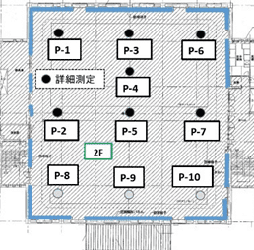
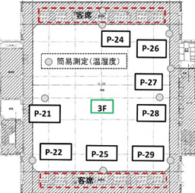
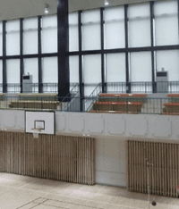
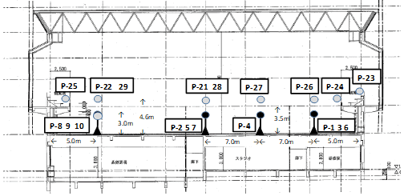
２．調査対象と測定の概要
（１）建物概要
図１ ２階平面図と測点配置
図２ ３階平面図と測点配置
写真１ 放射パネルとエアコン
図１,２ 平面図 図３ 断面図
測定点配置
写真1 パネルとエアコン
図３ 南北断面図と測点配置
Notes:
昨年度の報告に引き続き、
HEMSを有するマンションにおける
省エネルギーに関する意識や行動、
およびエネルギー使用特性に関する
調査結果を報告します。
一連の研究は、
省CO2先導事業に採択されたプロジェクトの一環として進めている共同研究の一部です。

Slide 4
２．調査対象と測定の概要
（３）測定日・運転モード
運転モードは以下の４つ
Ａ；２階放射パネルのみ
Ｂ；２階パネル+３階エアコン
Ｃ；３階エアコンのみ
Ｄ；２階パネル北半分
２～３時間の運転時間を設定
（４）測定ポイント
図４ 運転モードとスケジュール
図１,２,３に測定ポイントを示す
Ｐ１～７は詳細測定
床表面温、0.05ｍ,1.1ｍ,3.0ｍ高さの室温、1.1ｍの湿度と黒球温
それ以外は簡易測定
床上1.1ｍの温湿度のみ
Notes:
昨年度の報告に引き続き、
HEMSを有するマンションにおける
省エネルギーに関する意識や行動、
およびエネルギー使用特性に関する
調査結果を報告します。
一連の研究は、
省CO2先導事業に採択されたプロジェクトの一環として進めている共同研究の一部です。

Slide 5
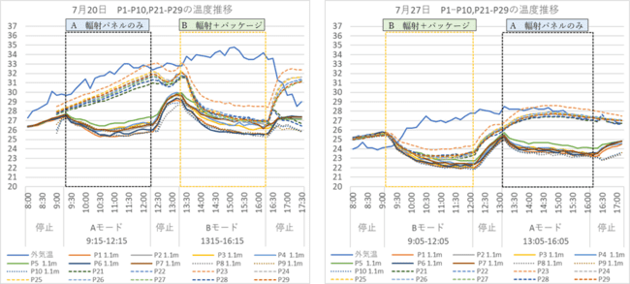
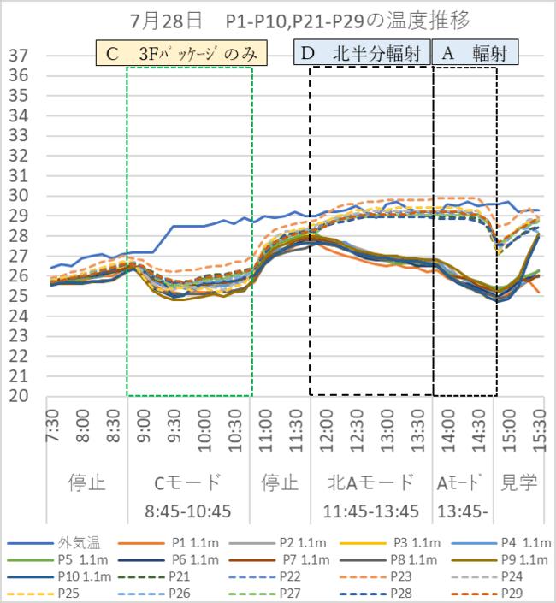
３．測定結果
（１）室温の推移
図５ 7月20日の温度推移
図６ 7月27日の温度推移
図７ 7月28日の温度推移
7月20日午前Ａ。アリーナは1時間で26℃。3階は外気温に追従、アリーナの冷気は届かず。27日午後Ａも同様の温度推移。➡パネルはアリーナのみを冷やす
20日午後Ｂ。エアコン同時作動で3階室温低下。2階と1～2℃の差。27日午前Ｂも同様。➡パネルとエアコンの同時運転で全体が冷える
28日午前Ｃ。3階、2階ほぼ均一。➡ 3階のエアコン冷気が2階も冷やす
28日午後Ｄ。低負荷なら半分運転でも均一に冷える。➡涼しい日は半分で可
Notes:
今回の調査では、

Slide 6
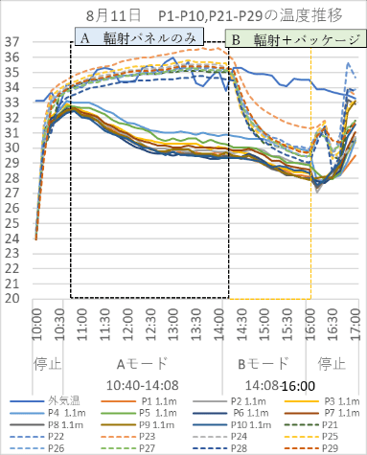
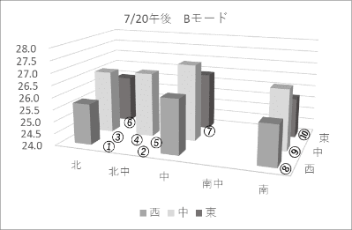
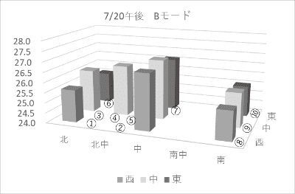
３．測定結果
（１）室温の推移
8月11日は猛暑日（35℃以上）。パネルのみでは下がり方が鈍い。アリーナ29～30℃、3階35℃。
3Fエアコン運転で2階28℃近く、3階30℃以下に低下。
➡ 負荷が大きい時は同時運転が必要（設計時にパネル
の能力不足を想定、3F エアコンで不足をカバ－）
（２）室温の水平分布
図８ 8月11日の温度推移
P5が高温、隅角部が低温。パネルとの距離を反映。
Bモードでは、エアコン冷風によ
り、東西差縮小、南北差拡大
両モードとも最大温度差1.5℃
C，Dモードは温度差が小さい(最大温度差 C 0.8℃, D 0.5℃)
C；エアコン冷気の自然降下
D；南半分へ冷気移動、低負荷
図９ Ａモードの温度分布
図10 Ｂモードの温度分布
Notes:
今回の調査では、

Slide 7
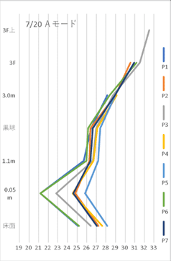
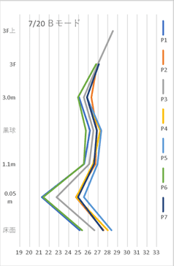
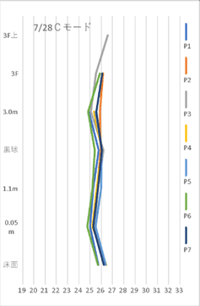
３．測定結果
（３）室温の垂直分布
・２階放射パネルのみの（１）Aモードでは、居住域で適切な環境形成
３階には冷気が及ばないため３ｍ以上で高温傾向
・３階エアコンの併用（Ｂモード）で、２，３階概ね均一な環境形成
・３階エアコンのみ（Ｃモード）は、最も均一な温度分布（低負荷時有効）
・放射パネル運転で、床近傍（0.05m）が低温傾向
（１）Ａモードの分布
（２）Ｂモードの分布
（３）Ｃモードの分布
図11 各モードにおける垂直温度分布
Notes:
今回の調査では、

Slide 8
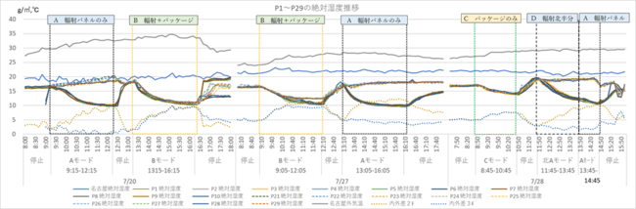
３．測定結果
（４）湿度環境
・絶対湿度は各モードとも、ばらつきが小さい分布になっている
・Aモード（放射パネルのみ）では、２，３階で明確な湿度差。
各階で均一な水蒸気分圧であるが、境界層を超える攪拌は生じていない。
・３階エアコン作動（Ｂ，Ｃモード）で、２，３階ともに均一な湿度分布。
・絶対湿度の下限は10g／㎥、内外絶対湿度差は10～13ｇ／㎥程度。
・30分除湿量は、放射パネル、エアコンの単独運転で約20ℓ、併用運転で
25～30ℓ。併用でも30～50％増。冷水温度が一定で除湿量に限界。
図12 絶対湿度等の推移
Notes:
今回の調査では、

Slide 9
３．測定結果
（５）パネルとエアコンの処理熱量
・内外空気の比エンタルピー差と換気量（0.5回と想定）および貫流熱量（室温と表面温の差等）から放射パネルとエアコンの処理熱量を推計。
・パネル処理熱量は0.5～1.0kW／30分･枚、エアコンは2～4kW／30分･台。
・これは、カタログ値（パネル1.23kW／枚、エアコン16kW／台）に対し
パネル80～160％、エアコン25～50％。
・エアコンの処理熱量が少ないのは、館内上部空気の処理熱量を除外して
いるためか。
Notes:
今回の調査では、

Slide 10
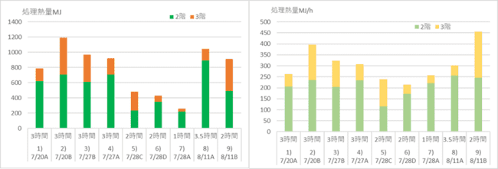
３．測定結果
（６）モード別の処理熱量
・内外の比エンタルピー差と換気量（0.5回）、貫流熱量から処理熱量を求
め、図13にモード別の(1)処理熱量総量と(2)単位時間当り処理熱量を示す。
・2階の単位時間処理熱量は、Ｃ,Ｄモードを除くと200～250MJ／h。
・3階部分の処理熱量は、50～200MJ／hでばらつき大。
・パネルのみの全処理熱量（Ａモード）は、250～300MJ、エアコンのみ（Ｃモード）は250MJ。概ね同等。
（１）モード別処理熱量（総量）
（２）単位時間当り処理熱量
図13 処理熱量推計値
Notes:
今回の調査では、

Slide 11
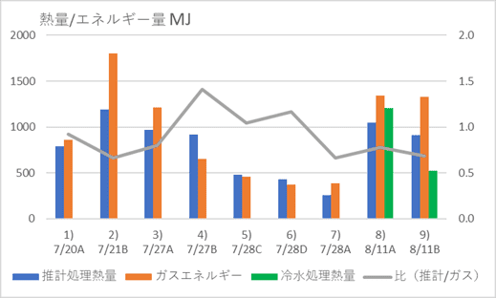
３．測定結果
（７）エネルギー消費と処理熱量
・処理熱量（推計値、青）とガスエネルギー（橙）は概ね一致。
冷水処理熱量も、8/11Aでは、これらと一致。同日Bの冷水処理熱量半減
は、3階エアコン分が除外されているため（2階分はおおむね一致）。
・パネル処理熱量は0.9～1.8kW／枚、平均1.21kW／枚でカタログ値と一致。
エアコン処理熱量は最大でも8.3kW／台でありカタログ値の1／2。
図14 エネルギー消費量・処理熱量等の比較
Notes:
今回の調査では、

Slide 12
４．まとめ
体育館に導入された放射パネルの冷房時における環境性状と省エネ効果を検討した。以下、結果の概要を示す。
  ２階の放射パネルのみで2階アリーナ部の冷房が可能
  しかし、2階の冷気は3階までは届かず、3階を使用する場合は3階エアコンの稼働が必要
  負荷が大きい時には2階パネルのみでは能力不足となるためエアコン同時運転が必要
  （設計時点でパネル設置面積不足を予測、3階エアコン
  でその不足を補う設計となっている）
  2，3階同時運転は、立ち上がりを早めるためにも有効
  省エネ性確認は今後の課題
Notes:
「まとめ」です。
今後は引き続きエネルギー消費と住まい方の関係について分析を進め、適切な省エネ情報提供の在り方を提案したいと考えています。
ご清聴ありがとうございました。

